Slide 1


Les 1.1 - Inleiding

Slide 2
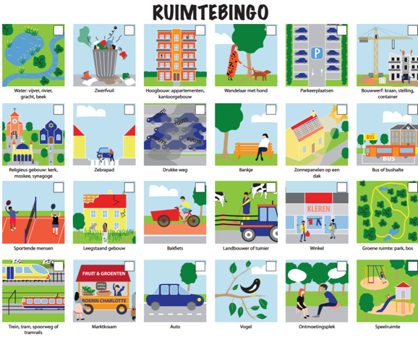
Bespreking ruimtebingo
Welke dingen uit de ruimtebingo
  hebben jullie het meeste gezien?
  hebben jullie niet gezien?
  zijn goed voor de mensen?
  zijn niet goed voor de mensen?
  zijn goed voor onze planeet (natuur, klimaat…)?
  zijn niet goed voor onze planeet (natuur, klimaat…)?

Slide 3
Thema ruimte
Ruimte
Alles wat we rond ons zien als we buiten komen, onze omgeving. Bomen, gebouwen, straten, fietsen, parken … vormen samen onze ruimte.
Wat we met die ruimte doen beïnvloed de mensen rond ons en onze planeet.

Slide 4
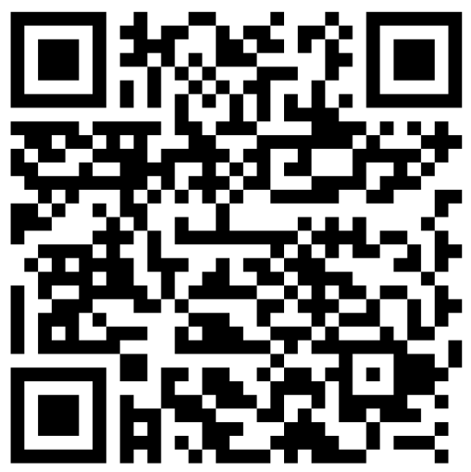
In kaart
www.bit.ly/wij-zijn-ruimte

Slide 5
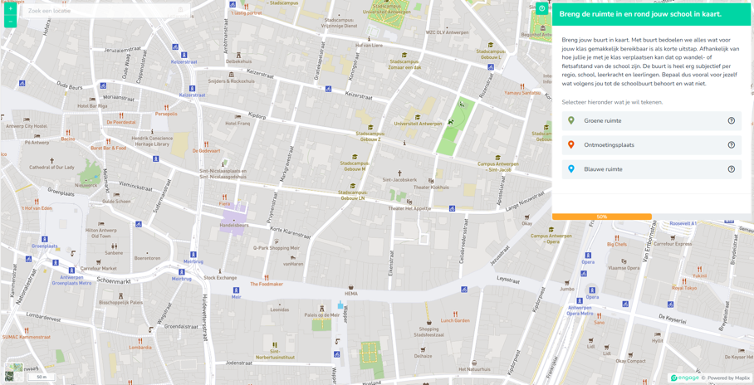
In kaart
Oriëntatie
Welke kleuren zie je op de kaart en wat betekenen die?
Waar ligt de school?
Welke straten, gebouwen of plaatsen herkennen jullie?

Slide 6
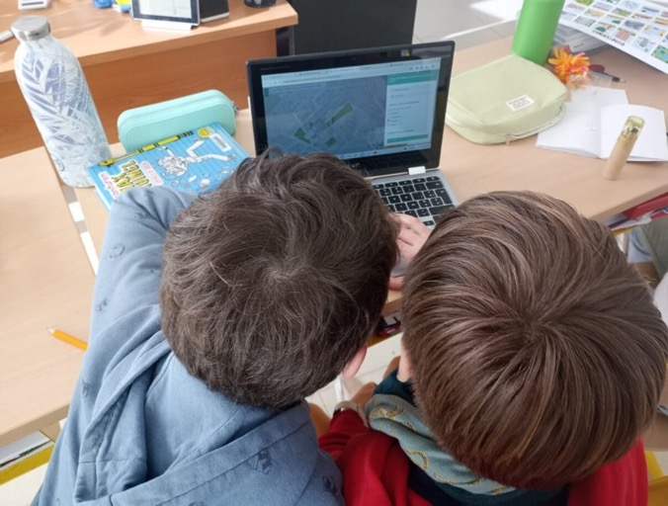
In kaart
Duid aan op de kaart en beantwoord de vragen
Groene ruimte
Blauwe ruimte
  Ontmoetingsplaats

Slide 7
In kaart
Groene en blauwe ruimte
Hebben we veel groene en blauwe ruimte aangeduid?
Wat is er op de plaatsen die niet groen of blauw zijn?
Ontmoetingsplaatsen
Zijn er veel ontmoetingsplaatsen in de buurt? Ken jij veel mensen uit de buurt?
Denk je dat het goed of slecht is als we onze buren niet goed kennen? Waarom?

Slide 8
Volgende les
Ruimte op school: proefjes

